Slide 1
网站变更监控自动报告
上海证券报
2026-04-20 19:41:40

Slide 2
分析结论
1. **近期活跃度较低**：过去7天仅记录到1次数据更新（4月20日），整体变动频率较为平缓。
2. **内容集中度高**：近30天最受关注的记录为“锂市重磅！千亿市值巨头：已拿到批文”，累计被查看4次，显示用户对锂电行业动态关注集中。
3. **整体变动有限**：总变更次数为4次，说明数据更新规模较小，可能处于信息稳定期或初始阶段。

Slide 3
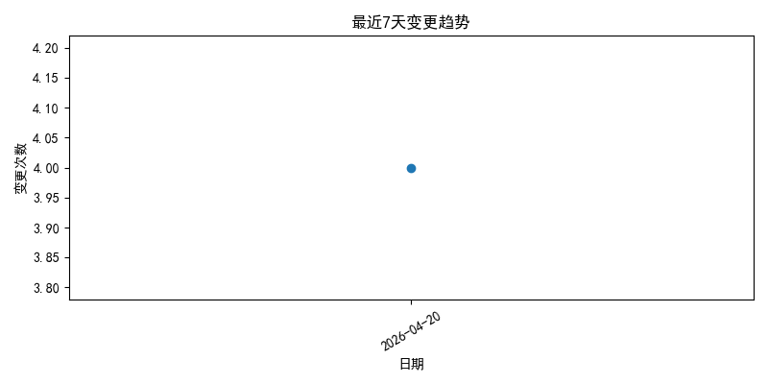
source_45_20260420_194139_trend.png

Slide 4
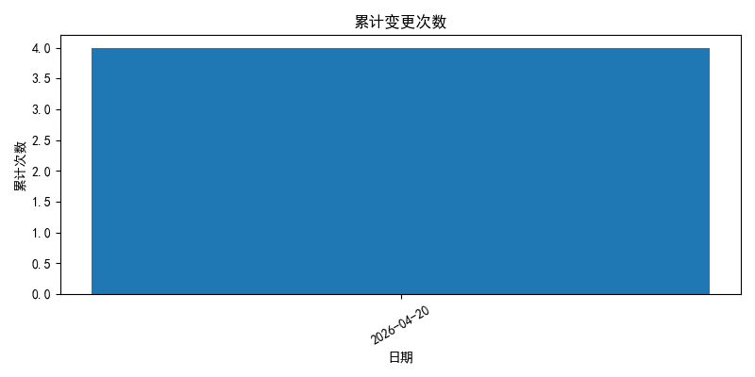
source_45_20260420_194139_cumulative.png

Slide 5
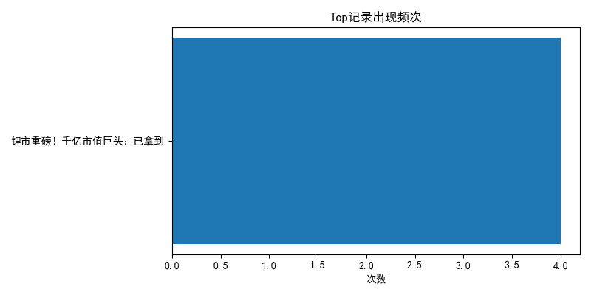
source_45_20260420_194139_top.png

